Slide 1

ક્ષયના કારણો , લક્ષણો અને સારવારઃ
श्रीसोमनाथसंस्कृतविश्वविद्यालयः
राजेन्द्रभुवन मार्गः, वेरावलम् – ३६२२६६ गीर सोमनाथः (गुजरातम्)
DRASHTI J BARAIYA
YOGA LECTURER
Shree somnth Sanskrit university

Slide 2
ક્ષયના કારણો , લક્ષણો અને સારવારઃ
ક્ષય- રાજયક્ષ્મા - શોષ ઈત્યાદિ પર્યાપરૂપ શબ્દો છે. પહેલાના સમયમાં ક્ષય અતિ ભોગવિલાસને કારણે રાજાઓને થતો હોવાથી તેનું નામ રાજયક્ષ્મા નામ પડેલું છે. અગાઉ વર્ષો પહેલા ક્ષયમા ચોક્કસ માડનારી ઔષધિઓ શોધાયેલી ન હોવાથી લોકો ક્ષયરોગ થી ખૂબ જ ડરતા હતા. વર્તમાન સમયમાં તેનો યોગ્ય ઉપચાર થવાથી , લોકોનો ડર ઘટ્યો છે જોકે લોકોમાં તેનો ફેલાવો વધુ જોવા મળે છે આપાનવાયુ મળ - મુત્ર ઈત્યાદિ કુદરતી આદતોને(હાજતો) રોકવાથી, અત્યંત સ્ત્રીસંગ કરવાથી કે ઉપવાસ , ઈર્ષા , શોક વગેરેનો અને ધાતુઓનો ક્ષય થવાથી, શરીરની ક્ષમતાથી વધારે શારિરીક શ્રમ કરવાથી અને અનેક પ્રકારના અન્નના વિષમપણે ખાવાની ટૅવથી વાત , પિત્ત અને કફ એ ત્રણેય દોષના વિકાર વાળો ક્ષય રોગ ઉત્તપન્ન થાય છે

Slide 3
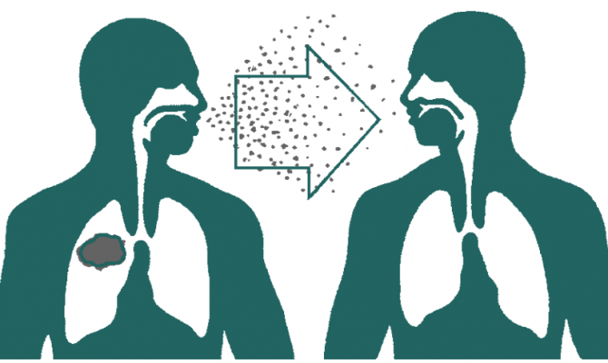
ટી.બી. ( TUBERCULOSIS)
ક્ષય રોગની એક સ્થિતિ એ છે કે તે વિવિધ જાતોના સુક્ષ્મ જીવાણુંઓ દ્વારા ફેલાય છે, સામાન્ય રીતે આ જીવાણુંઓ ક્ષય રોગનો ફેલાવો કરે છે.અને ખાસ કરીને ક્ષય રોગ ફેફસાંમાં ફેલાય છે,પરંતુ શરીરના અન્ય ભાગો પર અસર કરી શકે છે.જયારે કોઈ વ્યક્તિને ક્ષય થયો હોય ત્યારે તે ચેપ ઉધરસ,છીંક સાથે હવામાં ફેલાય છે અને હવા મારફતે શ્વાસમાં પ્રવેશી શકે છે.તે એક ગંભીર સ્થતિ છે પરંતુ યોગ્ય સારવાર સાથે તેને મટાડી શકાય છે. વિશ્વ આરોગ્ય સંસ્થા (ડબ્લ્યુએચઓ)ના જણાવ્યા અનુસાર ભારત દેશમાં સૌથી વધુ બોજો ક્ષયનો છે.વૈશ્વિક ઘટનાઓ પ્રમાણે વર્ષ-૨૦૧૧માં અંદાજીત ૮.૭ કરોડ ક્ષયના કેસો આવ્યા હતા જેમાંથી ૨.૨ કરોડ કેસ ભારતમાં નોધાયા હતા.

Slide 4
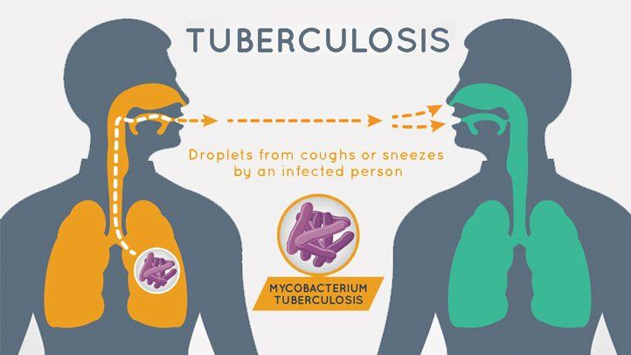
ક્ષય / T.B NAME = TUBERCULOSIS
ટીબી નામ કોના દ્વારા આપવામાં આવ્યુ – જે.એમ.સ્કોનલીન
Wold T.B DAY 24-3- 1982
ટીબી કયા બેક્ટેરિયા દ્વારા થતો રોગ છે.-માઇક્રોબેક્ટેરિયમ ટ્યુબરક્લોસિસ
શોધ- રોબર્ટ કોચ
બીસીજી રસી
બીસીજીની શોધ – એલબટ કાલમેટ અને કમિલ ગોરીને
T.B બીજા કયા નામે ઓડખાય છે - એર બોર્ન ડિસિસ

Slide 5
ટ્યુબરક્યુલોસિસ (ટીબી) ગંભીર બીમારી છે જે કોઈપણને અસર કરી શકે છે. ટીબી બેક્ટેરિયાને કારણે થાય છે, જે એરબોર્ન બની શકે છે જ્યારે કોઇ ટીબી ધરાવનાર વાત કરે ત્યારે ફેફસામાં વાત, ઉધરસ અથવા છીંક આવે છે.
જો તમે ટીબી બેક્ટેરિયા શ્વાસમાંલો છો, તો ત્રણમાંથી એક વસ્તુ બનશે:
તમારું શરીર બેક્ટેરિયાનો નાશ કરે તે પહેલાં તેઓ નુકસાન પહોંચાડે છે
ટીબી બેક્ટેરિયા તમને બીમાર બનાવે છે - જેને ‘સક્રિય ટીબી’ કહેવાય છે
તમારા શરીરમાં ટીબી બેક્ટેરિયા નિદ્રાધીન રહે છે - તેને ‘સુષુપ્ત ટીબી’ કહેવાય છે.
સુષુપ્ત ટીબી:
તમે સુષુપ્ત ટીબી ધરાવતા હો તો તમને લક્ષણો દેખાશે નહીં અને તમે અન્ય લોકોમાં ટીબીનું વહન કરી શકશો નહીં. આમ એટલા માટે કે ટીબી બેક્ટેરિયા તમારા શરીરમાં ‘નિદ્રાધીન’ છે, તમારી પ્રતિકાર વ્યવસ્થા દ્વારા નિયંત્રિત રહે છે. જોકે, બેક્ટેરિયા કોઈપણ સમયે ‘જાગી’ શકે છે, તમને બીમાર કરી શકે છે. તમારી રોગપ્રતિકારક શક્તિ તણાવ હેઠળ આવે તો આસંભાવના વધુ છે. એન્ટીબાયોટિક સારવાર આમ બનવાનું રોકવામાં મદદ કરી શકે છે.
સુષુપ્ત ટીબી: સુષુપ્ત ટીબી માટે સારવાર ઘણીવાર ટૂંકા હોય છે અને સક્રિય ટીબીની સારવાર કરતાં ઓછા એન્ટિબાયોટિક્સનો સમાવેશ કરે છે.

Slide 6
સક્રિય ટીબી
જો તમે સક્રિય ટીબી ધરાવતા હો, તો તમે વધુને વધુ બીમારીનો અનુભવ થાય છે અને અન્ય લોકોમાં ટીબીનું વહન કરી શકો છો.
સામાન્ય લક્ષણો
ઉધરસ, તાવ, રાત્રે પરસેવો, વજનમાં ઘટાડો, ભૂખ અને થાકનો સમાવેશ થાય છે. સક્રિય ટીબીનો એન્ટીબાયોટિક્સથી ઉપચાર થઈ શકે છે.
સક્રિય ટીબી: સક્રિય ટીબી માટે સારવાર ઓછામાં ઓછા છ મહિના લાગે છે અને સામાન્ય રીતે ચાર એન્ટિબાયોટિક્સનો સમાવેશ થાય છે.

Slide 7
T.B નાં 2 પ્રકાર છે
પલ્મોનરીટીબી - ફેફસામાં થાય છે.
3 અઠવાડિયાથી વધુ સમયથી એક ધારી ખાંસી આવે
ખાંસીનીસાથે ગડફો અને રક્ત આવે
ખસ કરીને સાંજના સમયે થકાન સાથે તાવ આવે
છાતી માં દુખાવો થાય અને સ્વાસ લેવામાં તકલીફ થાય.
ભૂખ લાગતી નથી અને વજન ઘટતું જાય છે.
અશક્તિ જણાય અને શરીરમાં સુસ્તી અનુભવાય
એક્સટ્રા પાલમોનરી ટીબી
ગળાની ટીબી – ગળાની ગ્રંથીમાં સોજો આવે
ગાંઠની ટીબી – શરીરમાં ગાંઠ થાય છે તે ખૂબ દુખાવો થાય છે.
હાડકાંની ટીબી– શરીરસાંધા અને કમરમાં દુખાવો થાય છે.
આંતરડાની ટીબી – આંતરડામાં સોજોઆવે છે
ગર્ભાસયની ટીબી- ગર્ભાસયની અનિયંત્રતા થાય છે.
બ્રેઇન ટીબી – મગજ નું સંતુલન ખોરવાય જાય છે મગજના દોરા પડે છે.

Slide 8
• કારણો –
અતિમૈથુન , અતિપરીશ્રમ કરવાથી
મળ-મૂત્રના વેગને રોકવાની ટેવ
પાચનતંત્રની વિકૃતિઓ અપોષણ યુક્ત અને વધુ ભોજન
અશુદ્ધ રકતના કારણે
પોતાની શક્તિ કરતા વધારે સાહસિક કાર્યો કરવા.
અન્ય રોગની અયોગ્ય સારવાર
માનસિક લાગણીઓને કારણે થતી માનસિક અને જે કાંઇ શરીરની જીવનશક્તિનો નાશ કરતા હોય તે સર્વપ્રથમ ક્ષયના કારણ છે.
અતિ સ્ત્રીસંગ કરવાથી
કાચા આહારનું સેવન (નોનવેજ, કાચો લોટ)
ટી.બી.ના જંતુઓ વાતાવરણમાં ફેલાવાથી અન્ય વ્યક્તિને ચેપ લાગે છે.

Slide 9
આ ત્રણ રાજયક્ષ્મા ક્ષય રોગ ટી.બીના ખાસ લક્ષણો છે
1 ] ખંભા અને પાંસળીઑમાં પીડા
2 ] હાથ - પગમાં દાહ
3] આખા અંગમાં તાવ ભરાયેલો રહે છે.
ક્ષયના રોગીએ દિવસમાં એક - બે વાર પેટ ભરીને કદી પણ ભોજન કરવું નહિ પરંતુ ચાર - પાંચ વાર થોડું- થોડું ભોજન કરવું ભોજનમાં દૂધ જેટલું વધારે હશે. તેટલું ક્ષમના રોગ માટે સારું છે દિવસ માં 10-15 વાર દૂધ પણ 100-100 ગ્રામ જેટલું પીવું એકી સાથે બધું દૂધ પણ પીવું નહિ. કારણકે ક્ષય રોગીએ અજીર્ણ ( અપચો) ન થાય તે ખાસ ધ્યાનમાં રાખવું જોઇએ.
સ્ત્રીસંગ ન કરવો અને તમાકુનું સેવન ન કર્યું ક્ષય રોગી માટે વધુ પ્રમાણમાં ફળ ખાવાએ ગુણકારી છે.
‘કફની પ્રધાનતા વાળા વાયુ ઇત્યાદિ દોષોથી રસાદી ધાતુઓ વહેનારી નળીઑ બંધ થઇ જતા ધાતુઑનો અનુલોમ ક્ષય થાય છે.’
‘અત્યંત સ્રીસંગના કારણે શુક્રધાતુનો ક્ષય થઈ ઉતરોતર ધાતુઓનો પ્રતિલોમ ક્ષય થાય છે તેને પ્રતિલોમ ક્ષય કહેવામાં આવે છે.

Slide 10
લક્ષણો
ક્ષયથી ઉત્તપન્ન થયેલ કફથી ઉધરસ પણ થાય છે.
ફેફસાના ક્ષયમાં પ્રાથમિક અવસ્થામાં લક્ષણ જોવા મળતા નથી જેથી ઘણા માણસોને ખ્યાલ પણ નથી કે તે ક્ષયનો ભોગ બનેલ છે. તેને જણ ન થવાને કારણે તેની રોગપ્રતિકારક શક્તિ નબળી હોય શકે છે તે માત્ર થોડા સમય પૂરતા ફિકકા પડે છે.
કારોડરજ્જુના ક્ષયના કારણે કારોડરજ્જુ બહાર અને અંદરની બાજુએ પીઠ વિષમ હોયતો વળી જાય છે.
ફેફસાના ક્ષયના લક્ષણો અવસ્થા પ્રમાણે જુદાં-જુદાં જોવા મળે છે.
સામાન્ય રીતે અશક્તિથી રોગની શરૂઆત થાય છે.
નાડી સ્પંદન , ઝડપથી બને છે.
પીડિતને ખોખરાયુક્ત ઉધરસ થાય છે , વઘારે કફ બહાર નીકળે છે
રાત્રે તાવ અને પરસેવો થવાથી આપ્રક્રિયા દરરોજ બને છે.
શ્વાસ લેવામા મુશ્કેલી પડે છે. તેમજ શરીરમાં ધીરે ધીરે અશક્તિ વધે છે
ક્યારેક ગડફામાં લોહી પડે છે લોહીની ઉલ્ટી થાય છે.
બેચેની લાગે , સ્વભાવ ચીડિયો લાગે અને ભૂખ ઘટે છે.
શરીરનું વજન ઘટવા લાગે છે તથા થાક લાગે છે.
બે સપ્તાહ થી વધુ ઉધરસ આવે , અશક્તિ લાગે - વગર કારણે વજન ઘટે

Slide 11
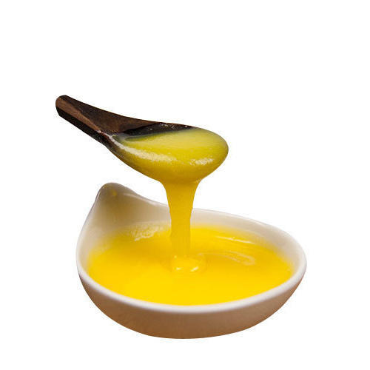
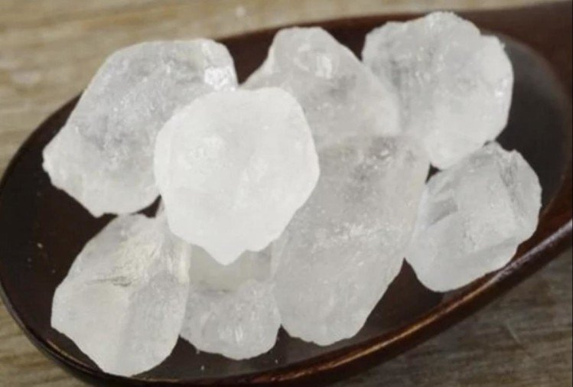
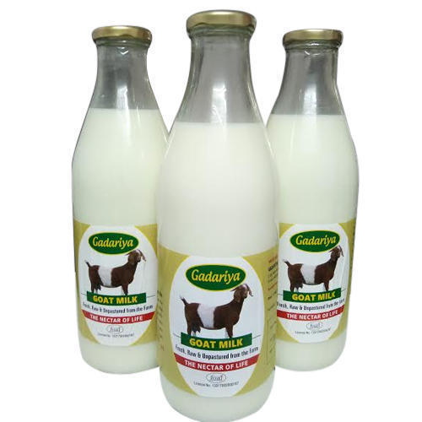
• આયુર્વેદિક ઉપચાર :
- બકરીનું દૂધ , ઘી અને સાકરનું સેવન કરવું
.

Slide 12

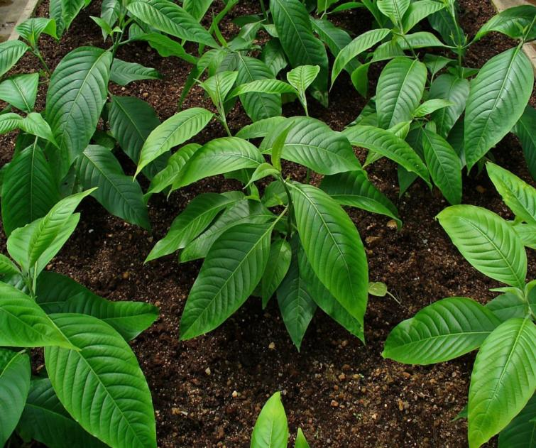
- કફમાં લોહી આવતું હોય તો અરડૂસી નો રસ મધ સાથે આપવો.

Slide 13
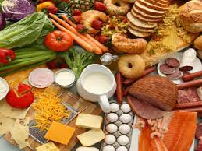
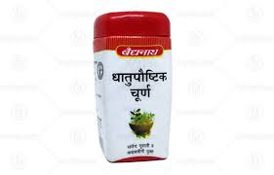
- ધાતુપૌષક ઉપચાર કરવા , - પોષક આહાર આપવો

Slide 14
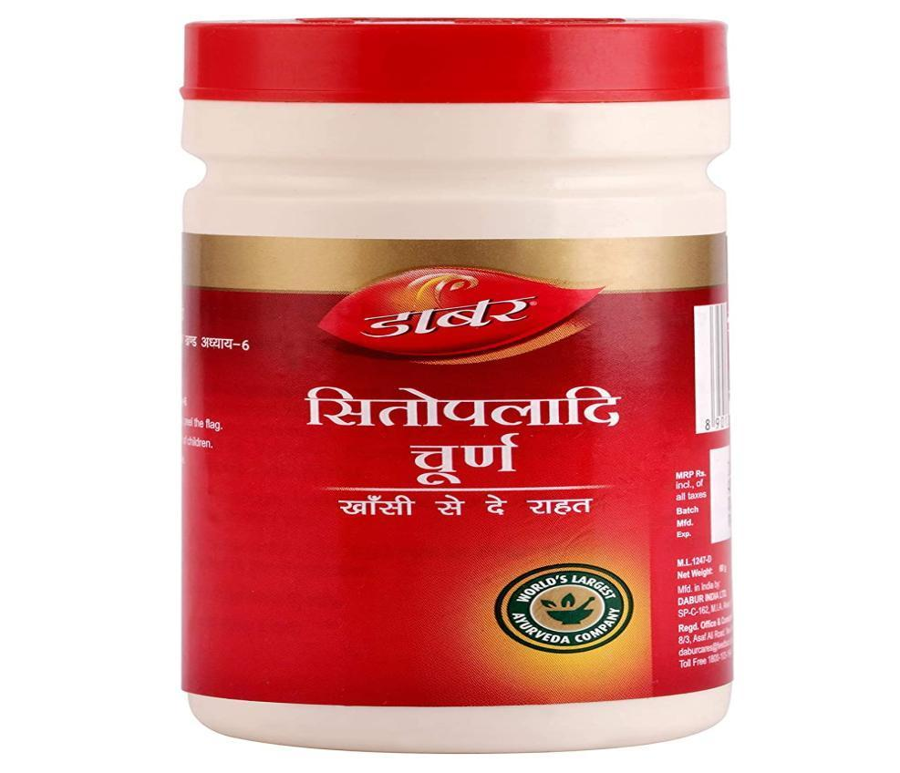

- શિતોપલાદી ચૂર્ણ મધ સાથે આપવું ,

Slide 15
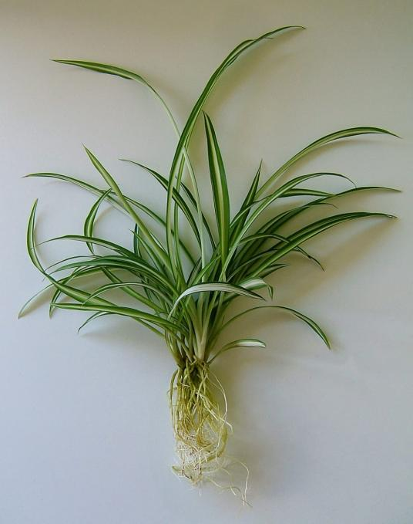
- સફેદ એખરાના મૂળ વાટીને બકરીના દૂધમાં આપવા

Slide 16
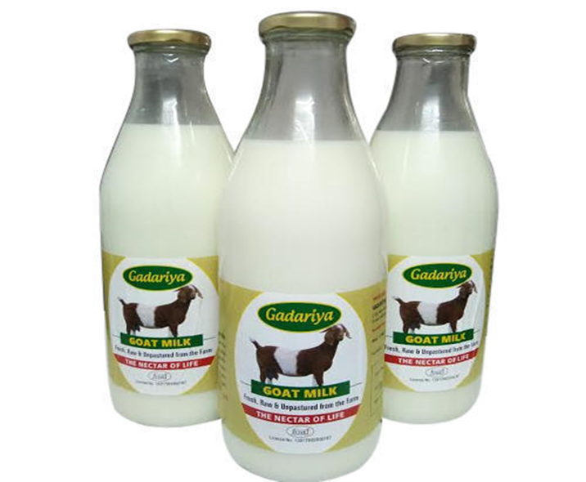


એક ગ્લાસ બકરીના દૂધમાં એટલું જ પાણી ઉમેરી, એક ચમચી અશ્વગંધાનું ચૂર્ણ અને સાકર નાખી પાણી બળી જાય ત્યાં સુધી ઉકાળી સવાર-સાંજ ક્ષયના મુખ્ય ઔષધો સાથે પીવાથી જલદી ફાયદો થાય છે. જેમનું શરીર ખૂબ જ પાતળું-કૃશ પડી ગયું હોય તથા વજન વધતું જ ન હોય તેઓ પણ આ ઉપચાર કરી શકે.

Slide 17
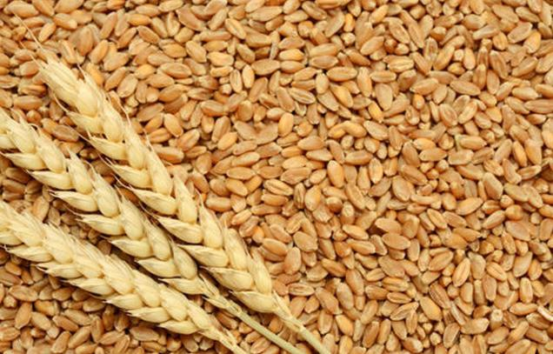
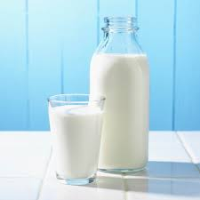
- જવ અને ઘઉં નું ચૂર્ણ દૂધમાં બાફી તેમાં પીવુ. - મધ અને સાકર નાખી આપવું

Slide 18
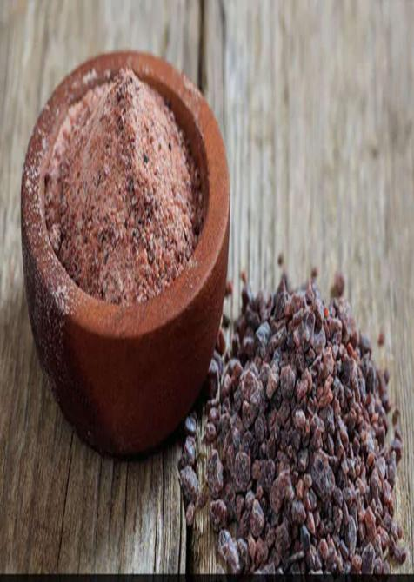
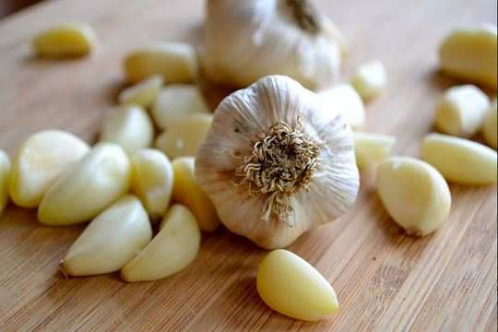
- લસણ , સાકર અને સિંધવ સરખે ભાગે મેળવીને ચાટવું.

Slide 19
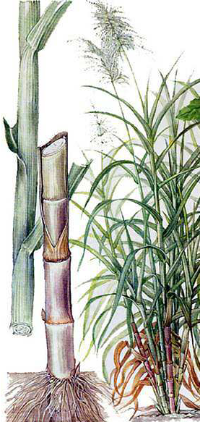

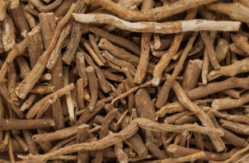
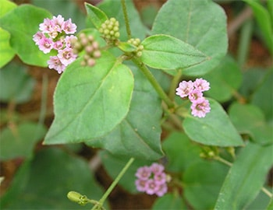
- અરડૂસીનાં પાંદડા , અશ્વગંધા , શેરડી નું મૂળ અને સાટોડી નોં ક્રાઢો આપવો

Slide 20
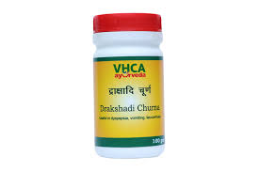

- દ્રાક્ષાદી ચૂર્ણ આપવું - કપુરદ્દી ચુર્ણ આપવું

Slide 21
નૈસર્ગિક ઉપચાર
• મુખ્ય ચાર ઉપચાર ક્ષય માટે જાણીતા છે
1 ) વિશ્રામ સારવાર
2 ) આહીર
3 ) તાજી ખુલ્લી ક્વાની સારવાર
4 ] માનસિક સારવાર - જો સંતોષકારક પરિણામ મેળવવું હોય તો દર્દીએ તેનો મોટા ભાગનો સમય ભરપુર સૂર્યપ્રકાશમાં ગાળવો - ઉંડા શ્વાસોચ્છશ્વાસથી ફેફ્સામાં રક્તસ્ત્રાવ થઈ શકે છે . - કૃષ્ણ જળ સ્નાન સપ્તાહ માં 2 થી 3 વાર આપી શકાય .
- સાંજે ઠંડા પાણીથી સ્નાન કરાવી માલીસ દ્વારા ફિક્શન ચક માં ફાયદો થાય છે
કરોડરજજુ નો કુશળતા પુર્વક ઉપયોગ કરી અડવાડિયામાં 2 થી 3 વખત આપી શકાય .
- ભીંની પટ્ટી કે સ્પૉજ ખાને આપી શકાય .
- આ રોગથી છૂટકારો મેળવવા દરેક ચિંતા , ભય , ક્રોધ વગેરે માનસિક ભાવોથી કે સ્વામ અંગે દૂર રહેવું જોઈએ

Slide 22
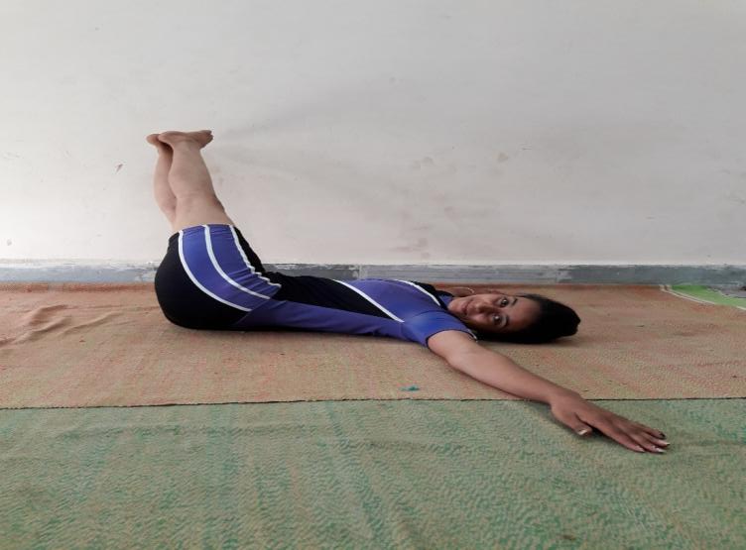
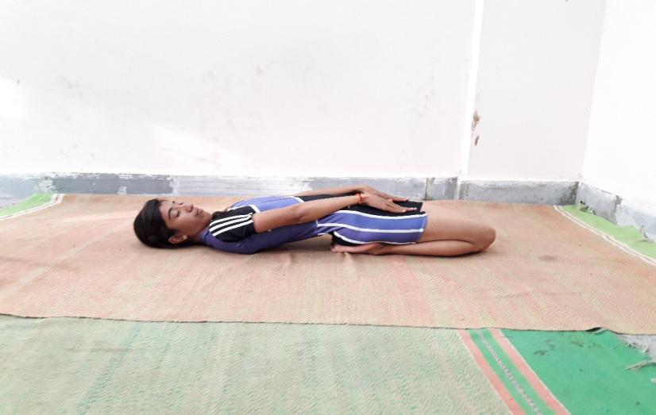
યોગીક સારવાર
આસનનો /ઉદરને લગતા બધા આસનો હલાસન
સુપ્તવજ્રાસન
મેરુદંડાસન

Slide 23
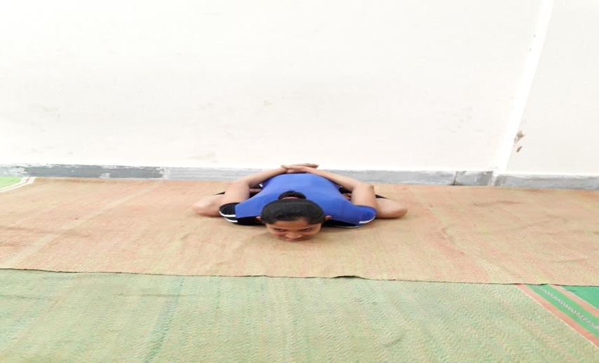
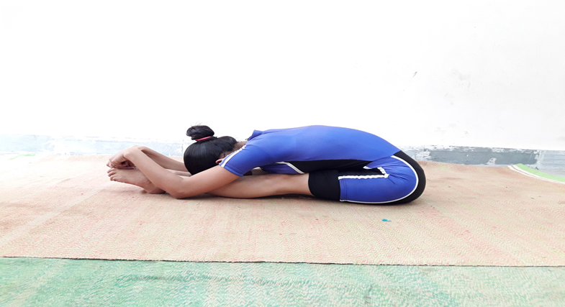
સુપ્તવજ્રાસન
યોગમુદ્રાસન

Slide 24
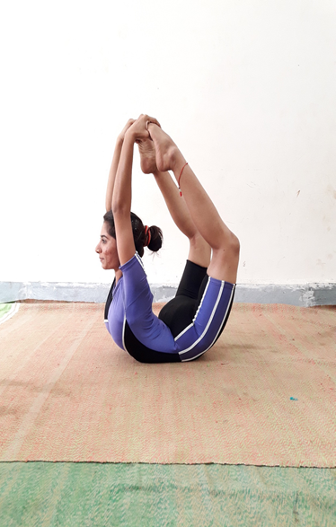
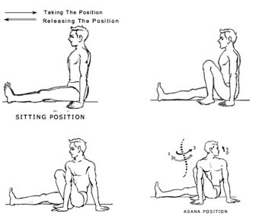
ધનુરાસન
વક્રાસન

Slide 25
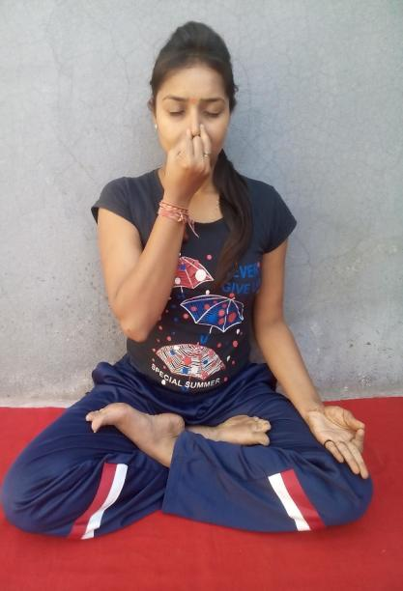
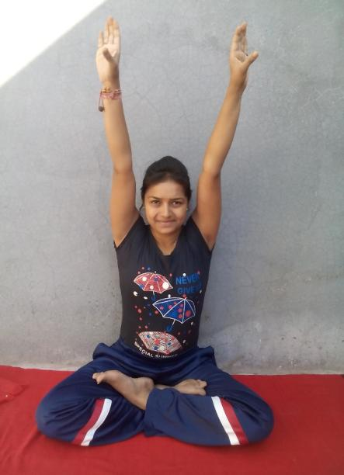
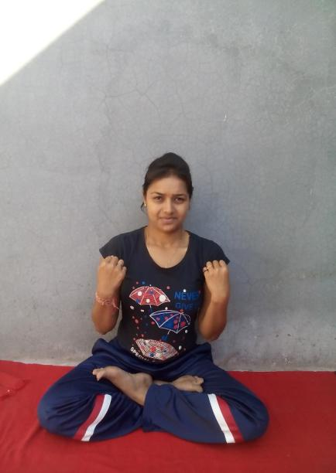
પ્રાણાયામ
અનુલોમવિલોમ પ્રાણાયામ
ભસ્ત્રિકાપ્રાણાયામ

Slide 26
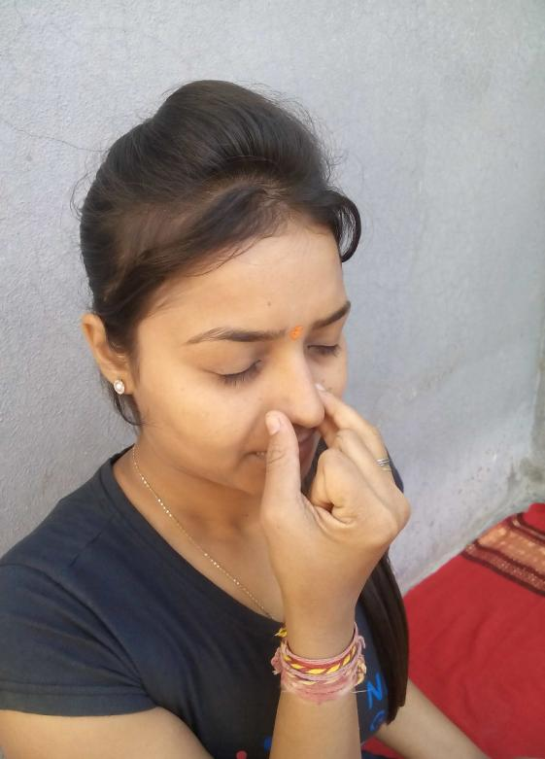
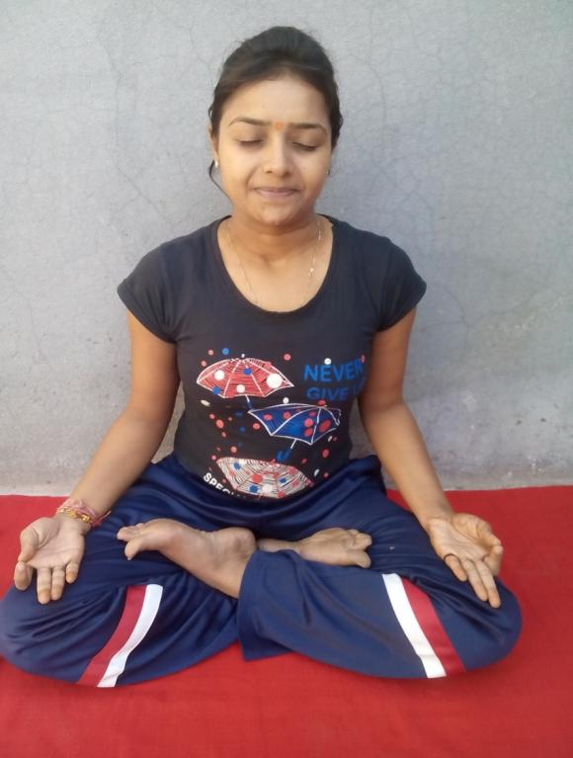
સૂર્યભેદનપ્રાણાયામ
ઉજજાયપ્રાણાયામ

Slide 27
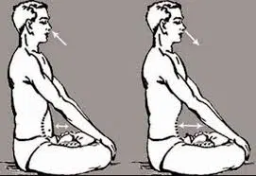
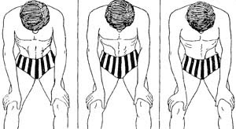
ષટકર્મ
કપાલભાતિ
નૌલી

Slide 28
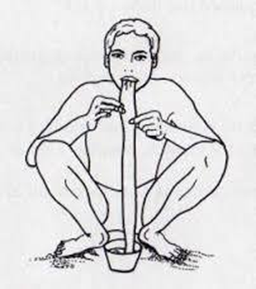
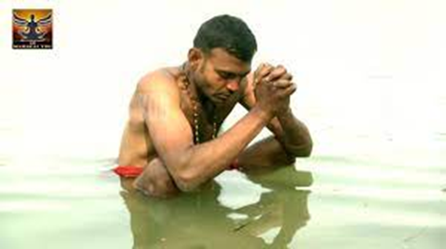
ધોતી
બસ્ત

Slide 29
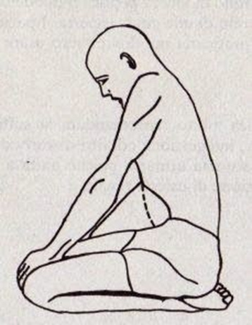
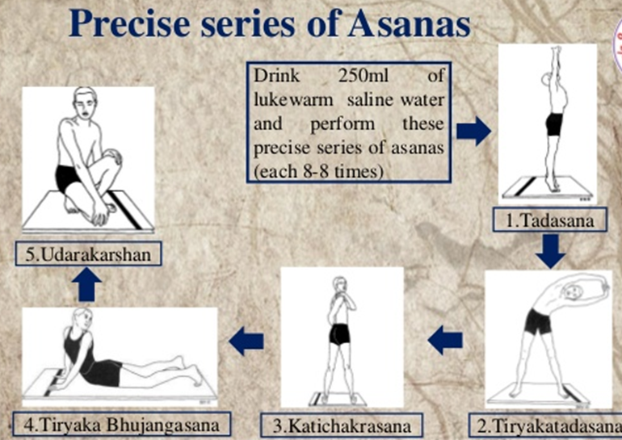
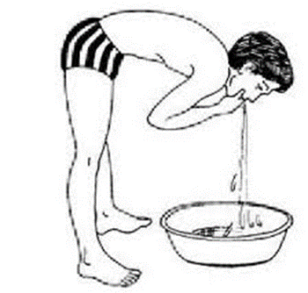
અગ્નિસાર
શંખ પ્રક્ષાલન
કુંજન

Slide 30
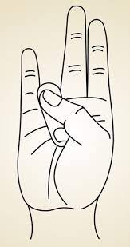
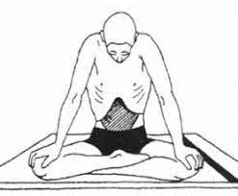
મુદ્રા,બંધ
સૂર્ય મુદ્રા
ઉડ્ડિયાન બંધ

